Slide 1
2022年
项目经费使用管理介绍
财务资产处

Slide 2
1
2
预算编制
（民口、高技术项目）
预算调整注意事项
3
4
结题及审计注意事项
课题调账、关闭
注意事项

Slide 3
民口项目文件：（重点研发、自然基金、院项目）
《国务院办公厅关于改革完善中央财政科研经费管理的若干意见》（国办发〔2021〕32号）
《国家重点研发计划资金管理办法》（财教〔2021〕178号）
《国家自然科学基金资助项目资金管理办法》（财教〔2021〕177号）
《国家自然科学基金委员会关于国家自然科学基金项目经费管理相关事宜的通知》（国科金财函〔2021〕23号）
《中国科学院<贯彻落实国务院办公厅关于改革完善中央财政科研经费管理的若干意见实施办法（试行） >》（科发条财字〔2021〕63号）
《中国科学院院级科研项目经费管理办法》（科发条财字〔2021〕76号）
《中国科学院条件保障与财务局关于院属单位基本科研业务费的指导意见》（条财字〔2021〕28号）
《中国科学院半导体研究所关于落实项目经费“包干制”(试行）的通知》半发财字〔2022〕5号

Slide 4
（一）重点研发、自然基金、院先导专项等—预算编制要点：
直接费用： 预算科目由9个变为3个。
设备费：包含购置、试制、升级改造、租赁、计算类仪器设备和软件工具等专用设备。
直接费用中除50万元以上的设备费外，其他费用只提供基本测算说明，不需要提供明细。
业务费：包含材料费、测试化验加工、燃料动力、出版/文献/信息传播/知识产权事务、会议/差旅/国际合作交流、其他支出。

Slide 5
（一）重点研发、自然基金、院先导专项等—预算编制要点：
劳务费：包含研究生、博士后、访问学者、项目聘用、科研辅助人员等的劳务性费用，以及支付给临时聘请的咨询专家的费用等。
项目聘用人员劳务费开支标准，参照当地科学研究和技术服务业从业人员平均工资水平，其由单位缴纳的社会保险补助、住房公积金等纳入劳务费科目开支。
建议标准 （硕士：2000-2500元/月 博士：3000-3500元/月
项目聘用：1.5万/月）
间接费用：
管理费、绩效、房租、取暖费、办公用品、网费、电脑等
500万以下部分，（直接费-设备购置费）*30%
（500万元以下的30%，500-1000万元的25%，1000万元以上的20%。）

Slide 6
（二）院项目—预算编制要点：
设备费、业务费、劳务费
奖励经费：目前只针对基本科研业务费和先导专项，可提取直接费用的20%作为绩效奖励，在直接费用中列支。
其他支出：管理费、房租、取暖费、办公用品、审计费等
基本科研费（院级项目及所级自主部署项目）不得分摊单位公共管理和日常运行费用。
（三）包干制项目—预算编制要点：
包干制项目：自然基金人才类项目（杰青、优青、青年基金等）及部分院项目。
经费使用不再划分为直接费用和间接费用。无需编制项目预算，项目结题前也无需履行调剂程序。
课题负责人要签承诺书，结题后进行公示，对相关项目负责人和所在课题组实行负面清单制。

Slide 7
（四）高技术项目—预算编制要点：
按[2019]12号、18号文做预算：
1.一定要先搞清楚自己申请的项目属于研制类、技术类还是研究类；
2.现在的预算科目分预计成本、不可预见费和项目预计收益。其中预计成本共8项：材料费、专用费、外协费、燃料动力费、事务费、固定资产折旧费、管理费、工资及劳务费。
3.材料费中尽量不列配套成品和陪试品，手套、衣服等劳保性质的尽量不列入预算。
4.专用费中的设备费，除了随产品交付的专用测试仪器设备购置费外，不能再列其他设备费。国外样机可列入专用费，国内样机计入外协费。
5.外协费不能列所内测试加工费，应按成本分解到各具体科目中。对定制且委托外单位研发的设备研制费，可列入外协费。
6.事务费、管理费测算按照超额累退计算，注意事务费中的专家咨询费只能支付给外单位专家。
7.固定资产折旧费一般预算为0。
8.工资及劳务费中可以列在职人员绩效。建议实际预算数控制在15%左右，为防止经费概算被核减留有余地。

Slide 8
（四）高技术项目—预算编制要点：
“KJW”项目按[2017]8号文做预算：
预算科目分直接经费和间接经费，明细科目类似于自然基金、重点研发项目的预算科目。
2. 外部协作费：只能用于委托外单位的测试加工等费用。
3. 专家咨询费：不能支付给科研管理人员和本项目组成员。
4. 间接费用：按直接费用扣除设备购置费和外部协作费后金额的一定比例分段累加核定。
5. 项目结题时不能有剩余，结余经费会被收走。

Slide 9
二、预算调整-《中国科学院半导体研究所科研项目（课题）预算调整管理办法（修订）》半发科技字〔2022〕22号
民口项目：
课题预算总额不变，设备费预算调剂的，由课题负责人提出申请，所在单位统筹考虑现有设备配置情况和科研项目实际需求，及时办理审批手续。
除设备费外的其他支出调剂，课题负责人根据需要自主安排。
间接费用不能调增。
无间接费用的院项目，奖励经费和其他支出只能调减，不能调增。
高技术项目：
对12号文和18号文的项目，各明细科目间可调剂使用，按研究所程序走预算调整手续。
对KJW 8号文的项目，设备费、劳务费、专家咨询费和间接费不能调增，但因设备型号调整确需调增设备费的，由项目组提出方案，按研究所程序审核后执行。（比较特殊）

Slide 10
三、结题及审计注意事项
1.统筹规划课题支出，避免突击花钱，特别是结题前半年有大量支出，要避免。
2.财务助理要协助把课题收支明细账导出并与预算核对一下，看是否有不符合预算要求的支出，要及时调出。
3.预算调整的审批日期最好写结题前半年。
4. 对涉及通过工资发放的劳务费（研究生、博士后、聘用工资），找财务处负责发放工资的老师，导出课题承担的人员劳务费明细，并汇总整理。
5.要核对一下项目任务书和预算书，特别是涉及到设备费的，要关注一下购置的设备型号、名称等是否一致，及时做好准备工作。

Slide 11
四、课题调账、关闭课题注意事项
中科院现有财务制度原则要求：充分放权，放管结合，构建“规矩在先、责任自负、科学抽查、违规必究”的管理模式。
课题调账原则：只能按经费来源互调
基本户
非财政
非财政
禁止
零余额
院财政
院财政
课题手续：蓝色报销单（调入课题负责人签字)+调账模板（所务公开网-财务处-表格下载）+调账说明（不是为什么调出，要表明该笔支出与调入课题的相关性）
调入横向课题（11，H）不需要调账说明。

Slide 12
四、课题调账、关闭课题注意事项
核算账号关闭原则：结束时间到期就需要关闭。若课题还需继续使用，找科技处归口老师打开。——这是ARP中心对全院各单位数据质量考核的重要指标之一。
★处理关闭课题前，前先检查ARP系统中该课题是否有冻结资金、借款、在途未记账单据（工资、各类分摊等），只有全部清理完，才可以进行下一步操作。
可用资金为正：非财政课题（基金、重点研发、J）可转本组结余课题号（JY）——— ————— 院财政课题不能转结余，只能支出。
可用资金为负：调账处理。

Slide 13
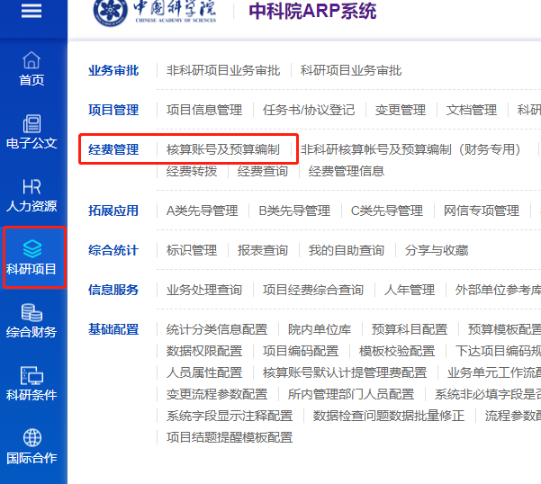
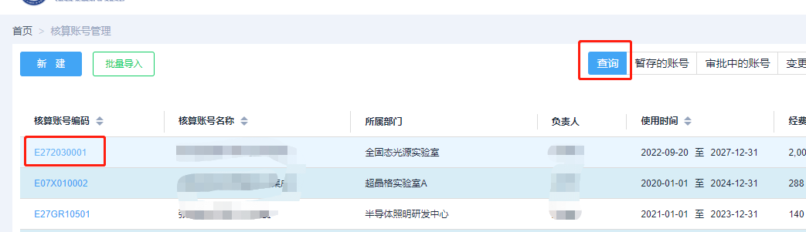
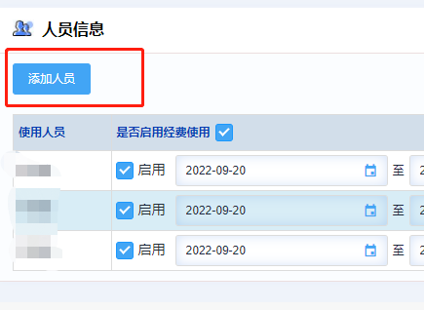
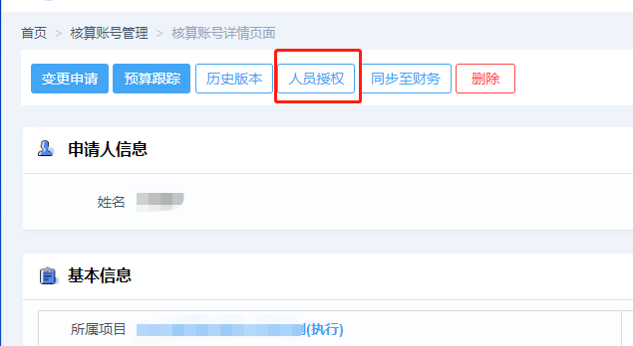
四、课题授权路径
路径：科研项目——经费管理——核算账号及预算编制
1
2
3
4

Slide 14

谢谢大家！

